Slide 1
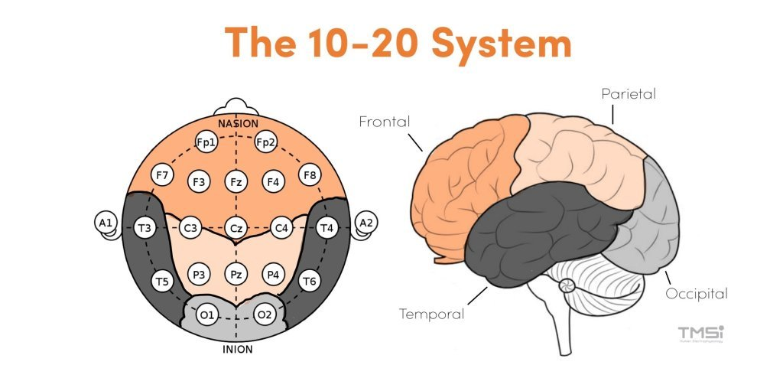
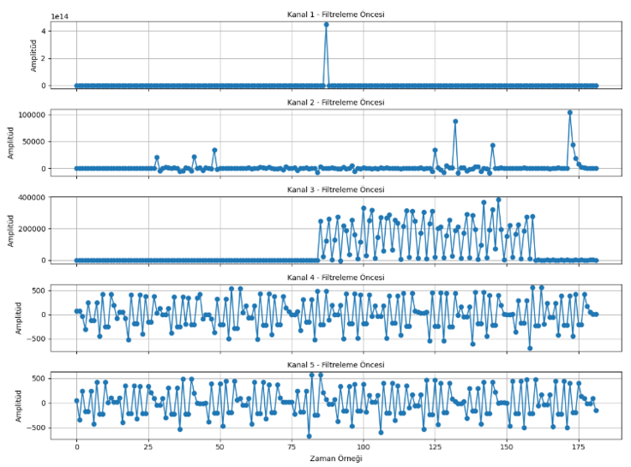
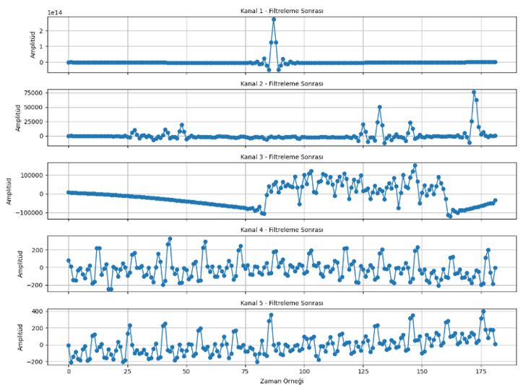
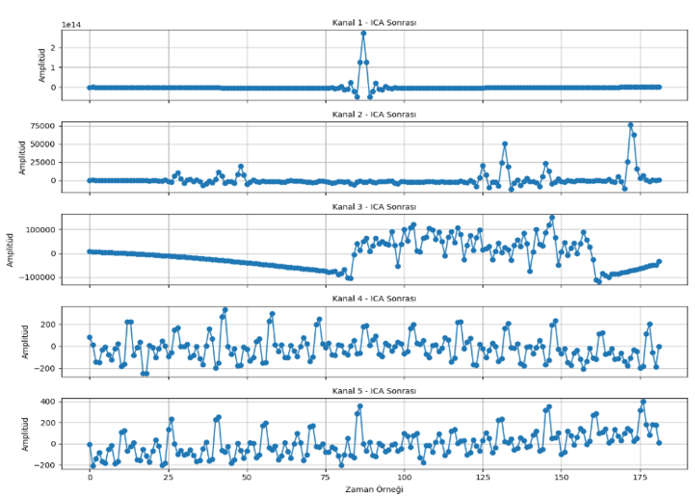
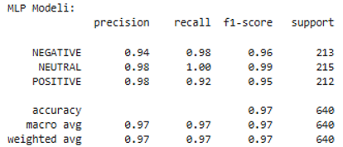
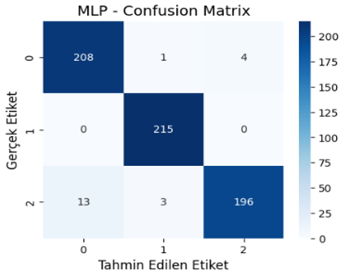
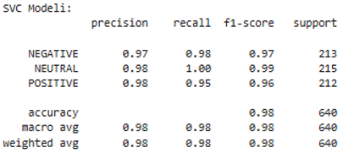
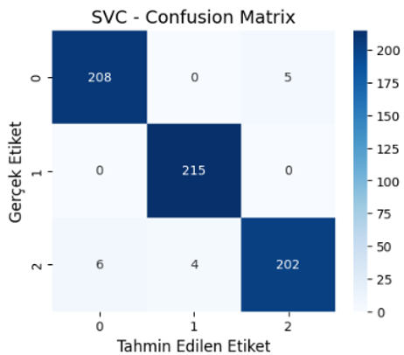
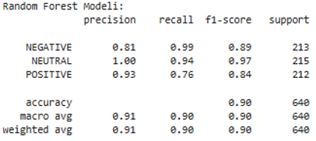
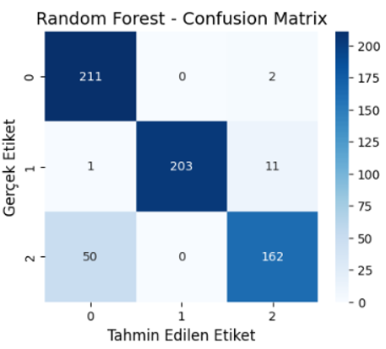

EEG Beyin Dalgaları ile Duygu Analizi
İlker Zekeriya Erkaya, Ali Cemal Şişman
Necmettin Erbakan Ü., Bilgisayar Müh. Bölümü
2. Materyal ve Metot
Çalışmada, EEG Brainwave Dataset: Feeling Emotions veri seti kullanılmıştır. Veri seti, 2132 EEG kaydı ve her bir kayıtta 14 EEG kanalından toplam 2549 özellik içermektedir. Duygular, pozitif ve negatif olarak etiketlenmiştir.
EEG sinyalleri sınıflandırma öncesi şu işlemlerden geçirilmiştir:
1. Giriş & Amaç
Duygu tanıma sistemleri, yapay zekanın insan-merkezli uygulamalarında önemli bir rol oynamaktadır. Bu sistemler; sağlık, eğitim, insan–bilgisayar etkileşimi gibi pek çok alanda etkili çözümler sunabilir. EEG (elektroensefalografi) sinyalleri, beyin dalgalarını yüksek zaman çözünürlüğü ile ölçerek bireyin duygusal durumunu nesnel olarak analiz etme imkânı sağlar.
EEG verileri delta, theta, alfa, beta ve gamma bantlarında incelenebilir ve bu dalga örüntüleri duygularla ilişkilidir. Son yıllarda EEG tabanlı duygu tanıma sistemlerine yönelik çalışmalar artmış; bu yöntemlerin özellikle psikolojik bozuklukların erken teşhisinde umut vadettiği görülmüştür [1], [5].
Notch ve Bandpass Filtreleme: (0.5–45 Hz) frekans dışındaki gürültüler temizlenmiştir.
ICA (Independent Component Analysis): Göz kırpması ve kas kasılmaları gibi artefaktlar giderilmiştir.
Aykırı Değer Temizliği (IQR): Veri setindeki aşırı uç değerler düzeltilmiştir.
Boyut İndirgeme (PCA): PCA ile boyut azaltılarak toplam varyansın %95'i korunmuştur.
Şekil 1: EEG elektrot yerleşimi (10-20 sistemi). Bu elektrotlar, farklı duygusal durumlarla ilişkili beyin dalgalarını yakalar.
Bu çalışmada EEG verileri kullanılarak pozitif nötr ve negatif duygular sınıflandırılmış, makine öğrenmesi teknikleri (MLP, Random Forest, SVC) kullanılarak analiz edilmiştir. Temel amaç, sinyal ön işleme, boyut indirgeme ve sınıflandırma adımlarıyla en yüksek doğruluğa ulaşan modelin belirlenmesidir. Yapılan analizlerde SVC modeli öne çıkmıştır.
Şekil 2: Filtreleme öncesi sinyal
Şekil 3: Filteleme sonrası / ICA öncesi sinyal
Şekil 4: ICA sonrası sinyal
3. Bulgular ve Tartışma
Bu bölümde, EEG temelli duygu sınıflandırması için geliştirilen üç farklı makine öğrenmesi algoritmasının (MLP, Random Forest, SVC) başarı karşılaştırmaları sunulmaktadır. Her model için GridSearchCV ile hiperparametre optimizasyonu gerçekleştirilmiş, ardından holdout ve repeat holdout yöntemleriyle doğruluk, precision, recall ve F1-score metrikleri değerlendirilmiştir​. [3], [4], [5]
4. Sonuç ve Öneriler
Bu çalışmada, EEG verileri kullanılarak pozitif ve negatif duygu durumları sınıflandırılmıştır. Notch ve Bandpass filtreleme, ICA, IQR ve PCA yöntemleri ile EEG sinyalleri ön işlenmiş, anlamlı ve sınıflandırmaya uygun hale getirilmiştir. Kullanılan modeller (MLP, Random Forest, SVC) arasında en yüksek başarı oranını (%98 doğruluk) SVC algoritması göstermiştir. Friedman testi ile bu başarının anlamlı olduğu doğrulanmıştır [1], [3], [5]. EEG tabanlı duygu analizi; psikoloji, insan-bilgisayar etkileşimi ve sağlık bilişimi gibi alanlarda, özellikle psikolojik bozuklukların erken teşhisinde önemli bir potansiyele sahiptir.
MLP Modeli Test Verisi Üzerinde Başarısı SVC Modeli Test Verisi Üzerinde Başarısı
Duygu kategorileri genişletilmeli (Mutluluk, öfke, korku gibi daha fazla sınıf)
Derin öğrenme algoritmaları denenmeli
(CNN, LSTM)
Gerçek zamanlı sistemler denenmeli
Farklı cinsiyet yaş gruplarından veriler toplanmalı (Model Genellemesi İçin)
Random Forest Modeli Test Verisi Üzerinde Başarısı Tekrarlı Holdout Performansı (21 seed) – Ortalama Doğruluk
Kaynaklar:
[1] Bird, J. J., Buckingham, C. D., Ekárt, A., & Faria, D. R. (2019). Mental Emotional Sentiment Classification with an EEG-based Brain-Machine Interface. DISP '19 Proceedings, Oxford, UK.
[2] İlhan, N., & Sağaltıcı, D. (2020). Sentiment Analysis in Twitter. Harran University Journal of Engineering, 5(2), 146–156.
[3] Xiang, L., Cai, M., Ren, C., & Ng, E. (2021). Modeling pedestrian emotion in high-density cities using visual exposure and machine learning. Building and Environment, 205, 108273.
[4] Kiran, M., & Arifoglu, D. (2022). A Deep Evolutionary Approach to Bioinspired Classifier Optimization for Brain-Machine Interaction. Expert Systems with Applications.
[5] Wang, L. et al. (2021). Machine Learning Approaches for Clinical Psychology and Psychiatry. Frontiers in Psychiatry.
Friedman Testi Sonucu:
Modellerin performanslarını karşılaştırmak amacıyla Friedman testi yapılmıştır. Test sonuçları, modeller arasında istatistiksel olarak anlamlı bir fark olduğunu (p ≈ 5.32×10⁻⁹) ortaya koymuştur. Üç model (MLP, Random Forest, SVC) arasında SVC algoritması, EEG verilerinin yüksek boyutlu ve doğrusal olmayan yapısına daha iyi uyum sağlayarak en yüksek doğruluk ve tutarlılığa ulaşmıştır.

